Slide 1
2020WTS エイジランコース案 赤レンガ（交通規制有） 10kmコース：5km×2周
RUN
1Lap:4.6km×2Laps
凡例
BIKE
RUN 4.6km
RUN(Final Rap) 600m
トランジション
Ｔ
V
Final Rap 600m
横断路
V
Ｔ
TO×22名
Ｓ
整理員×16
V
スポーツ推進委員
Ｔ
Ｓ
Ｓ
Ｔ
Ｓ
V
一般ボランティア×21名
Ｓ
G
交通警備×10名
V
G
雑踏警備×4名
V
Ｔ
Ｔ
Ｓ
Ｓ
V
Ｔ
エイド
ステーション
Ｓ
Ｔ
メディカル
テント
V
Ｔ
Ｓ
Ｔ
V
Ｔ
Ｓ
Ｓ
G
Ｓ
G
G
G
G
V
V
Ｔ
Ｓ
Ｓ
Ｔ
Ｓ
G
G
G
G
G
Ｔ
V
V
Ｔ
V
V
Ｓ
Ｔ
Ｔ
G
G
Ｔ
V
V
Ｔ
Ｔ
V
Ｓ
Ｔ
V
Ｔ
V
Ｔ
V
V
V
G
G
周回
POINT

Slide 2
2020WTS エイジランコース 赤レンガ案（全面交通規制） 交通規制範囲図
凡例
RUN（交通規制）
RUN 赤レンガ・象の鼻
横断路
交通規制範囲
V
横断路
Ｔ
TO
Ｔ
Ｓ
整理員
Ｔ
V
スポーツ推進委員
V
一般ボランティア
Ｓ
G
交通警備
G
雑踏警備
Ｓ
V
Ｓ
エイド
ステーション
V
Ｔ
メディカル
テント
Ｔ
Ｓ
Ｔ
V
V
V
V
Ｔ
Ｓ
V
Ｔ
G
G

Slide 3
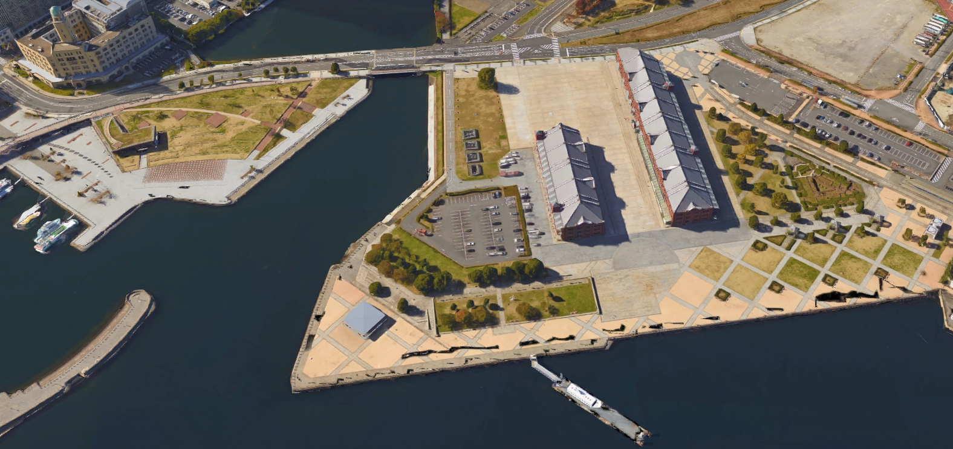
約12ｍ
（コース5ｍ）

